Slide 1
Implementar banco de dados
Prof: Ederson da Costa

Slide 2
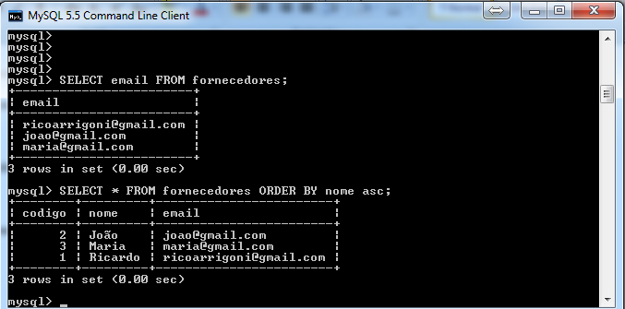
Select:
O comando SELECT permite recuperar os dados de um objeto do banco de dados, como uma tabela, view e, em alguns casos, uma stored procedure (alguns bancos de dados permitem a criação de procedimentos que retornam valor).
A sintaxe mais básica do comando é:
Notes:
Parte do cliente e a parte do provedor

Slide 3
Conceitos: Front-end e Back-end
SELECT <lista_de_campos> FROM <nome_da_tabela></lista_de_campos>
Exemplo:
SELECT CODIGO FROM CLIENTES
SELECT CODIGO, NOME FROM CLIENTES
SELECT * FROM CLIENTES
Notes:
Sempre intermediados pela internet

Slide 4
Select
O caractere * representa todos os campos.
Apesar de prático, este caractere não é muito utilizado, pois, para o SGBD é mais rápido receber o comando com todos os campos explicitados.
O uso do * obriga o servidor a consultar quais são os campos antes de efetuar a busca dos dados, criando mais um passo no processo.
Notes:
Sempre intermediados pela internet

Slide 5
Select Distinct
A instrução SELECT DISTINCT é usada para retornar apenas valores distintos (diferentes).
Dentro de uma tabela, uma coluna geralmente contém muitos valores duplicados; e às vezes você só quer listar os valores diferentes (distintos).
SELECT DISTINCT column FROM table_name;
Notes:
Sempre intermediados pela internet

Slide 6
Select + Where
A cláusula WHERE é usada para filtrar registros.
Ela é usado para extrair apenas os registros que atendem a uma condição especificada.
SELECT column FROM table_name WHERE condition;
SELECT * FROM Customers WHERE Country = 'Brazil';
Notes:
Sempre intermediados pela internet

Slide 7
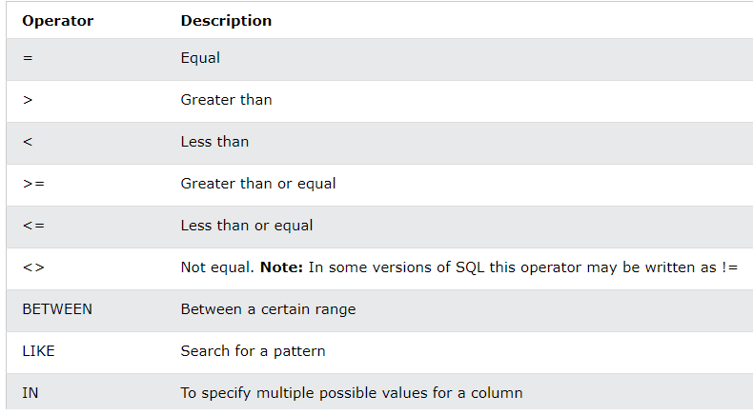
Where - Operadores
Notes:
Sempre intermediados pela internet

Slide 8
Select + Where
Selecionando todos os registros da tabela aluno que tenham idade maior que 18:
SELECT * FROM alunos WHERE idade > 18';
Notes:
Sempre intermediados pela internet

Slide 9
Select - Operadores
Os operadores AND, OR e NOT do MySQL
A cláusula WHERE pode ser combinada com os operadores AND, OR e NOT.
Os operadores AND e OR são usados ​​para filtrar registros com base em mais de uma condição:
O operador AND exibe um registro se todas as condições separadas por AND forem TRUE..
Notes:
Sempre intermediados pela internet

Slide 10
Select - Operadores
O operador OR exibe um registro se alguma das condições separadas por OR for TRUE.
O operador NOT exibe um registro se a(s) condição(ões) for NÃO VERDADEIRA
Notes:
Sempre intermediados pela internet

Slide 11
Select – Sintaxe OR
SELECT* FROM table_name WHERE condition1 OR condition2 OR condition3 ...;
SELECT * FROM Customers WHERE City = 'Berlin' OR City = 'Stuttgart';
Notes:
Sempre intermediados pela internet

Slide 12
Select – Sintaxe AND
SELECT* FROM table_name WHERE condition1 AND condition2 AND condition3 ...;
SELECT * FROM cliente WHERE Country = 'Germany' AND City = 'Berlin';
Notes:
Sempre intermediados pela internet

Slide 13
Select – Sintaxe NOT
SELECT column1, column2, ... FROM table_name WHERE NOT condition;
SELECT * FROM cliente WHERE NOT Country = 'Germany';
Notes:
Sempre intermediados pela internet

Slide 14
Select – AND, OR e NOT
Você também pode combinar os operadores AND, OR e NOT.
(use parênteses para formar expressões complexas):
SELECT * FROM Customers WHERE Country = 'Germany' AND (City = 'Berlin' OR City = 'Stuttgart');
Notes:
Sempre intermediados pela internet

Slide 15
Select – ORDER BY
A palavra-chave ORDER BY é usada para classificar o conjunto de resultados em ordem crescente ou decrescente.
A palavra-chave ORDER BY classifica os registros em ordem crescente por padrão.
Para classificar os registros em ordem decrescente, use a palavra-chave DESC.
Notes:
Sempre intermediados pela internet

Slide 16
Select – ORDER BY
SELECT column1, column2, ... FROM table_name ORDER BY column1, column2, ... ASC/DESC;
SELECT * FROM Customers ORDER BY Country DESC;
Notes:
Sempre intermediados pela internet

Slide 17
Select –Funções Min( ) e Max( )
Funções MySQL MIN() e MAX()
A função MIN() retorna o menor valor da coluna selecionada.
A função MAX() retorna o maior valor da coluna selecionada.
SELECT MIN(column_name) FROM table_name WHERE condition;
SELECT max(populacao) FROM senso;
Select * from senso where populacao = (select max(populacao) from senso)
Notes:
Sempre intermediados pela internet

Slide 18
Select – Cláusula LIMIT
A cláusula LIMIT é usada para especificar o número de registros a serem retornados.
A cláusula LIMIT é útil em tabelas grandes com milhares de registros.
Retornar um grande número de registros pode afetar o desempenho.
SELECT column_name(s) FROM table_name WHERE condition LIMIT number;
Notes:
Sempre intermediados pela internet

Slide 19
Select – Cláusula LIMIT
SELECT * FROM Customers WHERE Country='Germany' LIMIT 3;
Vai retornar apenas 3 registros da tabela Customers, onde o atributo Country seja igual a ‘Germany’.
Notes:
Sempre intermediados pela internet

Slide 20
Select – Funções MySQL COUNT( ), AVG( ) e SUM( )
COUNT - A função COUNT( ) retorna o número de linhas que corresponde a um critério especificado.
SELECT COUNT(column_name) FROM table_name WHERE condition;
SELECT COUNT(ProductID) FROM Products;
Notes:
Sempre intermediados pela internet

Slide 21
Select – Funções MySQL COUNT( ), AVG( ) e SUM( )
A função AVG( ) retorna o valor médio de uma coluna numérica.
SELECT AVG(column_name) FROM table_name WHERE condition;
SELECT AVG(Price) FROM Products;
Notes:
Sempre intermediados pela internet

Slide 22
Select – Funções MySQL COUNT( ), AVG( ) e SUM( )
A função SUM( ) retorna a soma de uma coluna numérica.
SELECT SUM(column_name) FROM table_name WHERE condition;
SELECT SUM(Price) FROM Products;
Notes:
Sempre intermediados pela internet

Slide 23
Select – Função IN
O operador IN permite especificar vários valores em uma cláusula WHERE.
O operador IN é um atalho para várias condições OR.
SELECT column_name(s) FROM table_name WHERE column_name IN (value1, value2, ...);
Notes:
Sempre intermediados pela internet

Slide 24
Select – Função IN
SELECT * FROM Customers WHERE Country IN ('Germany', 'France', 'UK');
SELECT * FROM Customers WHERE Country NOT IN ('Germany', 'France', 'UK');
Notes:
Sempre intermediados pela internet

Slide 25
Select – Função BETWEEN
O operador BETWEEN seleciona valores dentro de um determinado intervalo.
Os valores podem ser números, texto ou datas. O operador BETWEEN é inclusivo: os valores inicial e final são incluídos.
SELECT column_name(s) FROM table_name WHERE column_name BETWEEN value1 AND value2;
Notes:
Sempre intermediados pela internet

Slide 26
Select – Função BETWEEN
SELECT * FROM Products WHERE Price BETWEEN 10 AND 20;
Notes:
Sempre intermediados pela internet

Slide 27
Select – Operador LIKE
O operador LIKE é usado em uma cláusula WHERE para pesquisar um padrão especificado em uma coluna.
Existem dois curingas frequentemente usados ​​em conjunto com o operador LIKE: O sinal de porcentagem (%) representa zero, um ou vários caracteres
Notes:
Sempre intermediados pela internet

Slide 28
Select – Operador LIKE
O sinal de sublinhado (_) representa um único caractere.
O sinal de porcentagem e o sublinhado também podem ser usados ​​em combinaçõe
SELECT * FROM Customers WHERE CustomerName LIKE 'a%';
A seguinte instrução SQL seleciona todos os clientes com um CustomerName começando com "a":
Notes:
Sempre intermediados pela internet

Slide 29
Select – Operador LIKE
SELECT * FROM Customers WHERE CustomerName LIKE '%a';
A seguinte instrução SQL seleciona todos os clientes com um CustomerName terminado com "a":
Notes:
Sempre intermediados pela internet

Slide 30
Select – Operador LIKE
SELECT * FROM Customers WHERE CustomerName LIKE '_r%';
A seguinte instrução SQL seleciona todos os clientes com um CustomerName que têm "r" na segunda posição:
Notes:
Sempre intermediados pela internet

Slide 31
Select – Alias
Os aliases são usados ​​para dar a uma tabela ou coluna em uma tabela um nome temporário.
Os aliases são frequentemente usados ​​para tornar os nomes das colunas mais legíveis.
Um alias existe apenas durante essa consulta.
Um alias é criado com a palavra-chave AS....
Notes:
Sempre intermediados pela internet

Slide 32
Select – Alias
SELECT column_name AS alias_
Name FROM table_name;
SELECT CustomerName AS C FROM Customers;
Notes:
Sempre intermediados pela internet

Slide 33
Select – Outras Funções
Joins
INNER Joins
LEFT Joins
RIGHT Joins
...
Notes:
Sempre intermediados pela internet

Slide 34
THANKS!
Alguma pergunta?
edersondacosta@hotmail.com

